Slide 1
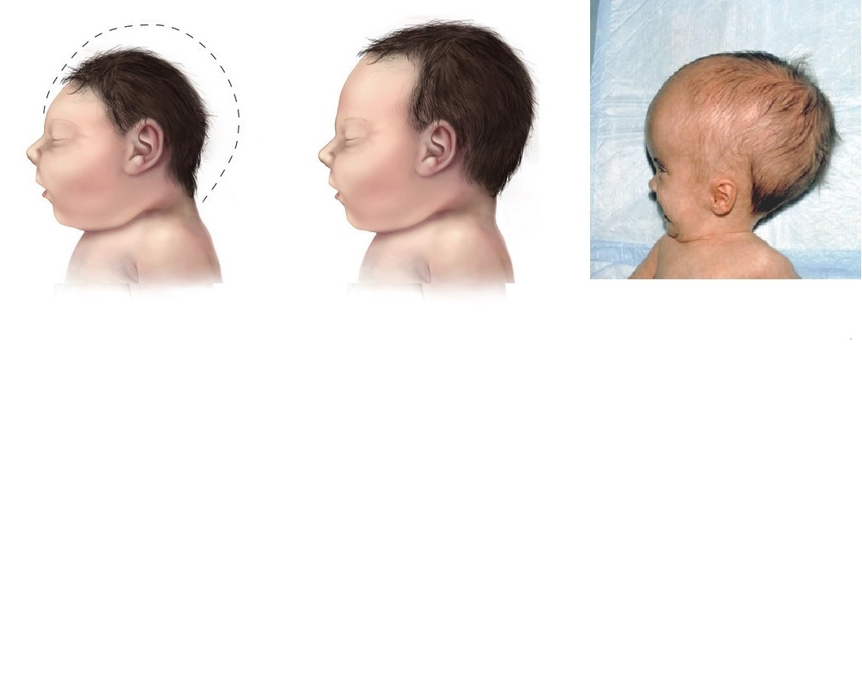

MACROCEFALIA
Y
MICROCEFALIA
Dra. Laura Culcay A.
Neuróloga Infantil
HFBC

Slide 2
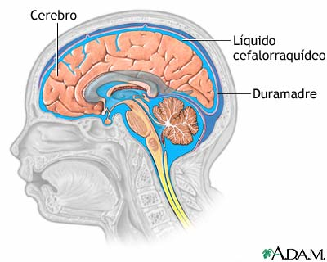
Crecimiento normal del cráneo
Es el parámetro objetivo que más se acerca al crecimiento del encéfalo.
  Factores determinantes
  Contenidos del cráneo
        Cerebro
        LCR
        Sangre
        Hueso
  Cierre de Fontanelas y Suturas
Notes:
Cambios en el volumen previo al cierre altera el PC
Cierre de fontanela bregmática: 2 meses de edad; lambdoidea: 10 meses-24 meses

Slide 3
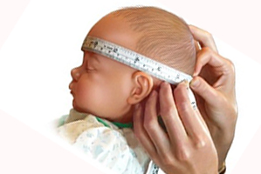
Circunferencia craneana
Medición
Registro
Curvas
Medición con técnica correcta, rodeando con la cintra métrica por encima del arco supraciliar y por sobre la protuberancia occipital externa.
Realizar 2 o 3 mediciones.
RN hay condiciones que pueden alterar la medición (bolsa serosanguínea, cefalohematoma, cabalgamiento de huesos parietales, fracturas craneales, etc.)
DEBE MEDIRSE EN TODO CONTROL SANO EN APS
Detección de alteraciones, ya sea una medición aislada o un cambio en el carril.

Slide 4
Circunferencia craneana
Medición:
  Circunferencia occipito-frontal
  CURVA de crecimiento
Curvas:
  Niños/niñas
  Edad gestacional
  Sd Down
RNT CC entre 35 y 36 cm
Crecimiento aproximado 12 cm en el primer año
1er trimestre: 2 cm/mes
2do trimestre: 1 cm/mes
3er y 4to trimestre: 0,5 cm/mes
En RNPT debe ser corregido hasta los 18 meses. Curva de Fenton.
Notes:
Cráneo crece hasta los 5 años y luego prácticamente se estanca.

Slide 5
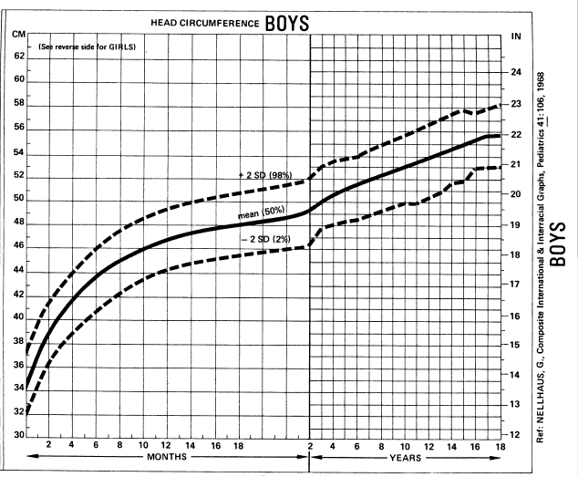
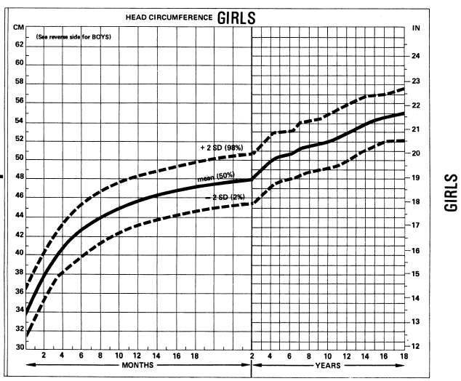
Circunferencia craneana Nellhaus

Slide 6
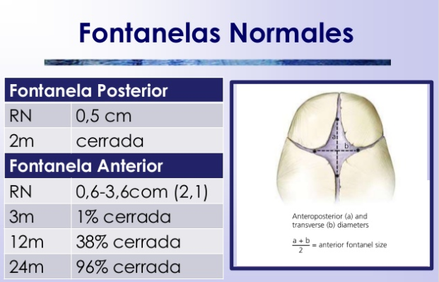

Slide 7
Fontanela anormal
Cierre lento
Cierre precoz
Acondroplasia
Hipotiroidismo congénito
Sd. De Down
Raquitismo
Hipertensión endocraneana
Otras
Normal
Craneosinostosis
Hipertiroidismo
Hiperparatiroidismo
Microcefalia

Slide 8
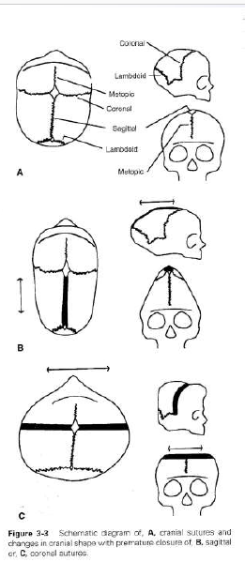
Craneosinostosis
Cierre precoz suturas
  1 o más
Crecimiento anormal del cráneo
Aumento de la presión intracraneana
TC con ventana ósea
Manejo quirúrgico eventual

Slide 9
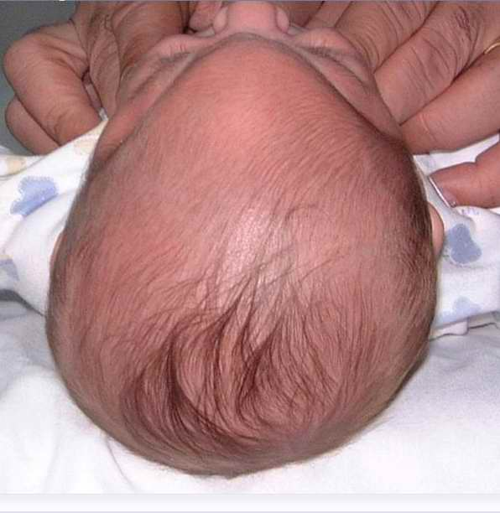
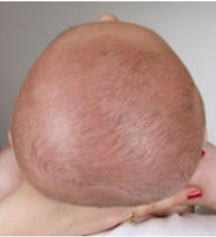
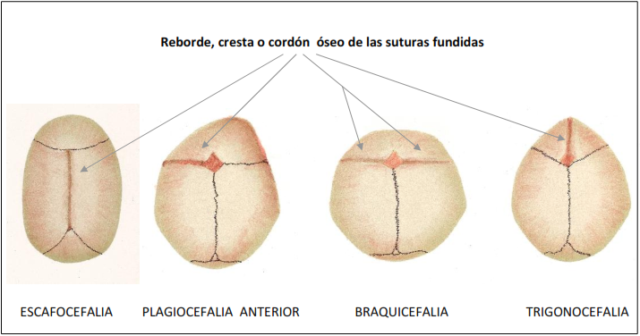
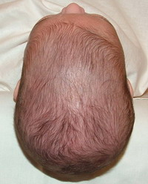
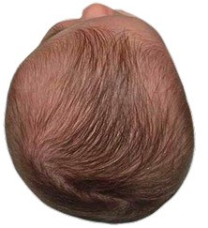
Craneosinostosis
Trigonocefalia
Braquicefalia
Escafocefalia
Plagiocefalia

Slide 10
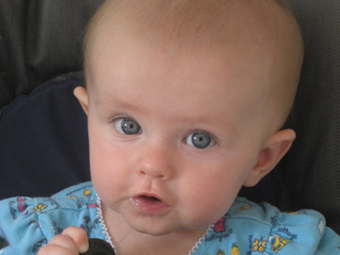
MACROCEFALIA
PC > 2DS

Slide 11
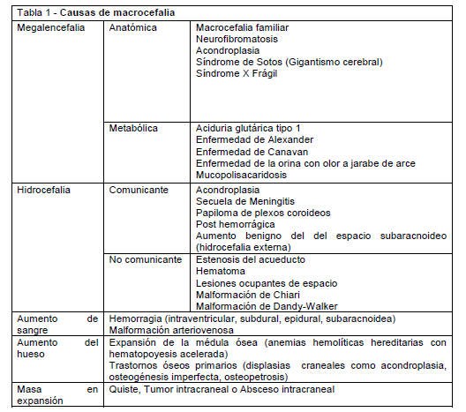

Slide 12
Clasificación
Según etiología: congénita (ejemplo: anatómica),o adquirida ( ejemplo: metabólica)
Según su evolución: progresiva o no progresiva
Según clínica: hipertensiva o normotensiva
Según espacio que se encuentra aumentado: LCR o encéfalo
  Megalencefalia
  Aumento del tamaño del encéfalo.
  Causas anatómicas o metabólicas.
  Hidrocefalia: aumento del LCR intracraneal.
  Comunicante o no comunicante.

Slide 13
Hidrocefalia
Aumento del LCR intracraneal
En imágenes: aumento del tamaño ventricular y/o subaracnoideo.
Comunicante
No comunicante
Principal causa de macrocefalia al nacer → detección y tratamiento precoz es crucial.
Lo prioritario es la pesquisa de hipertensión intracraneana, lo que es → urgencia neoquirúrgica.
La HIC presenta distinta sintomatología dependiendo del cierre o no de las suturas.
Tratamiento generalmente: instalación de derivativa o válvula que permita evacuar el LCR a peritoneo o aurícula.

Slide 14
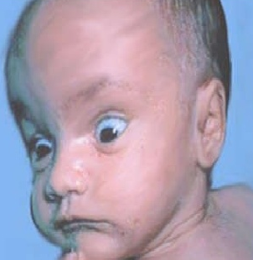
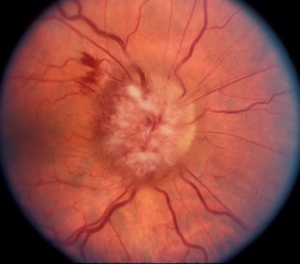
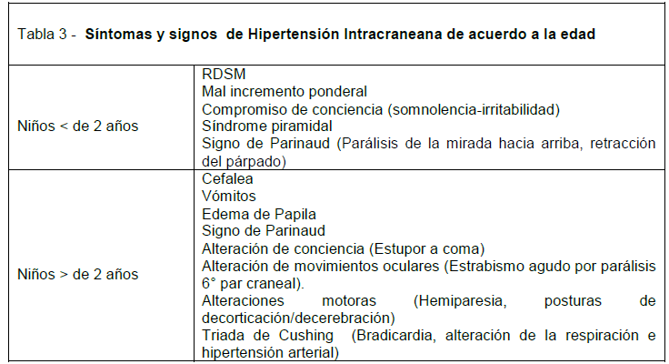
Hidrocefalia

Slide 15
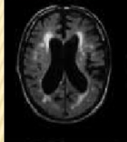
Hidrocefalia → Aumento de LCR intracraneal.
HIPERTENSIÓN ENDOCRANEANA
Tu, absceso
Estenosis acueducto
Hematoma
Malformación de Galeno
Dandy Walker
Otras
Meningitis
Papiloma plexo coroideo
Post hemorrágico (HSA)
Otras

Slide 16
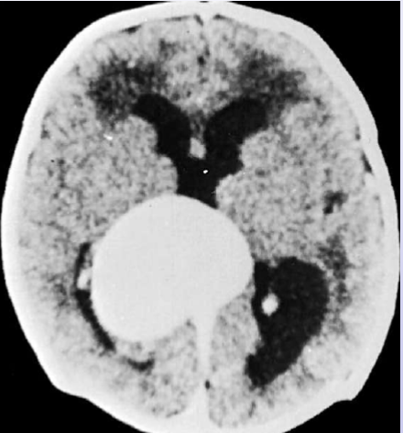
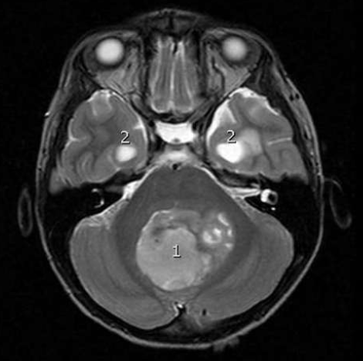
Hidrocefalia obstructiva
Malformación vena de galeno
meduloblastoma

Slide 17
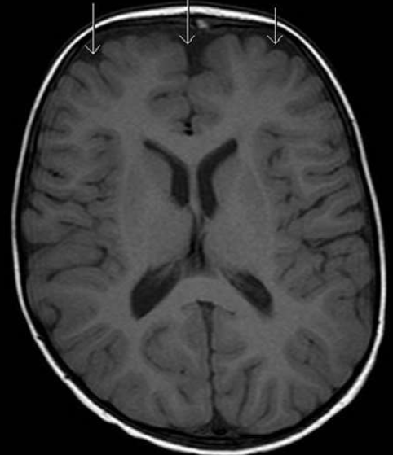
“Hidrocefalia externa benigna”
Espacio subaracnoideo complaciente
Causa frecuente de macrocefalia
Antecedentes familiares
DSM normal
Resto examen neurológico → normal
Imágenes con SA amplio, principalmente a nivel frontal, sin atrofia

Slide 18
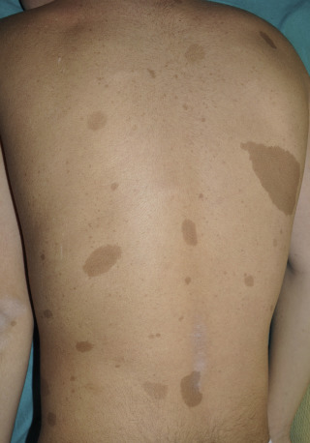
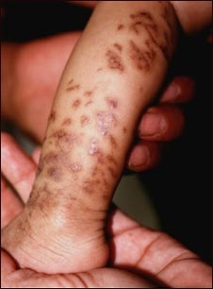
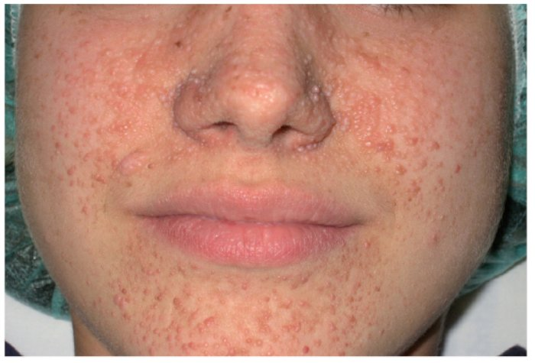
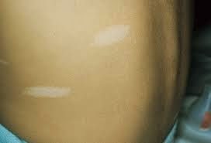
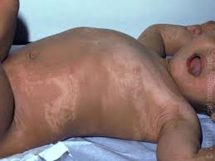
Sd. Neurocutáneos
Esclerosis tuberosa
Neurofribromatosis tipo 1
Incontinencia pigmenti
Hipomelanosis de Ito

Slide 19
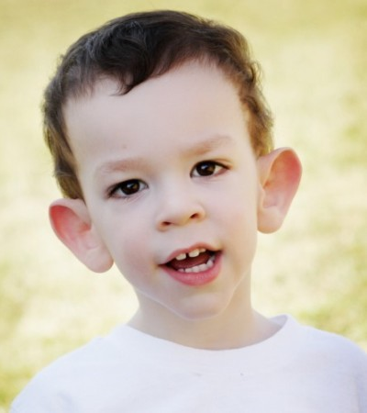
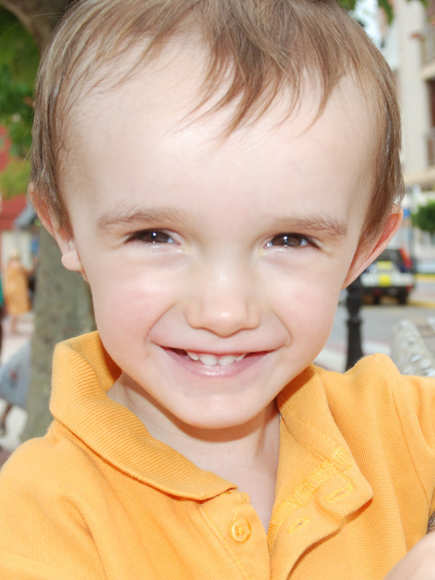
Megalencenfalias genéticas
Síndrome de X frágil
Síndrome de Sotos

Slide 20
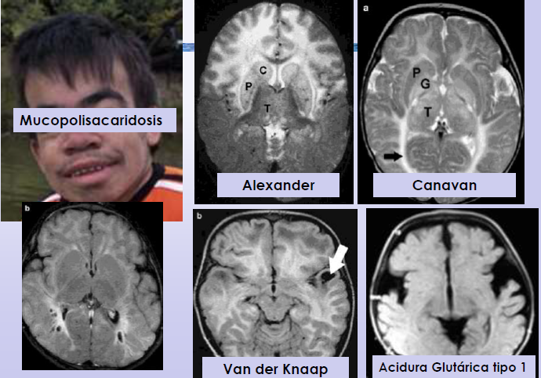
Megalencefalias: metabólicas

Slide 21
Macrocefalia familiar benigna
FRECUENTE 2% de la población.
Antecedentes familiares CC > 2DS
CC > 2 a 4 cm sobre límite superior
Talla normal
DSM normal
Examen neurológico normal
Imágenes normales

Slide 22
Estudio
Curva de crecimiento
  ¿Progresiva?
Relación con talla
Antecedentes prenatales
Medición CC padres
Forma de cráneo, tensión de fontanelas
DSM/dismorfias/piel/visceromegalias
Síntomas de HT intracraneana y crisis epilépticas
Fondo de ojo
Imágenes
  Ecografía cerebral
  TC de cerebro
  RM de cerebro

Slide 23
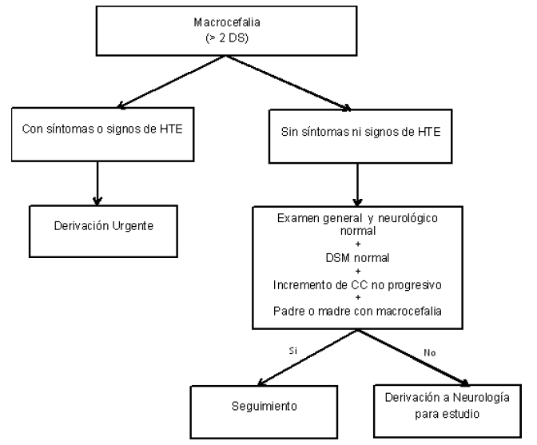

Slide 24
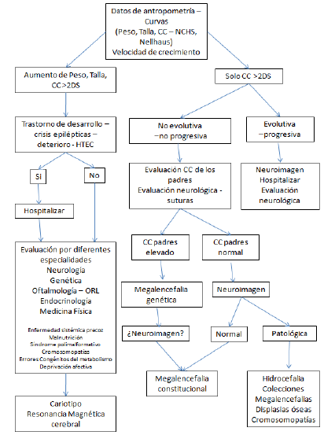

Slide 25
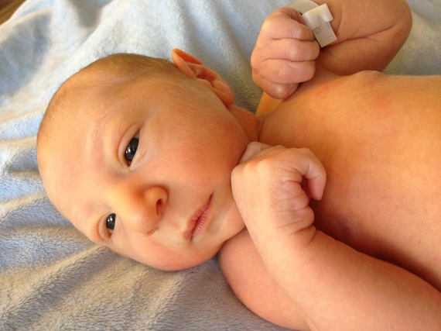
MICROCEFALIA
PC < 2DS
Afecta 2% de la población
90% de casos se asocia a Déficit Intelectual.

Slide 26
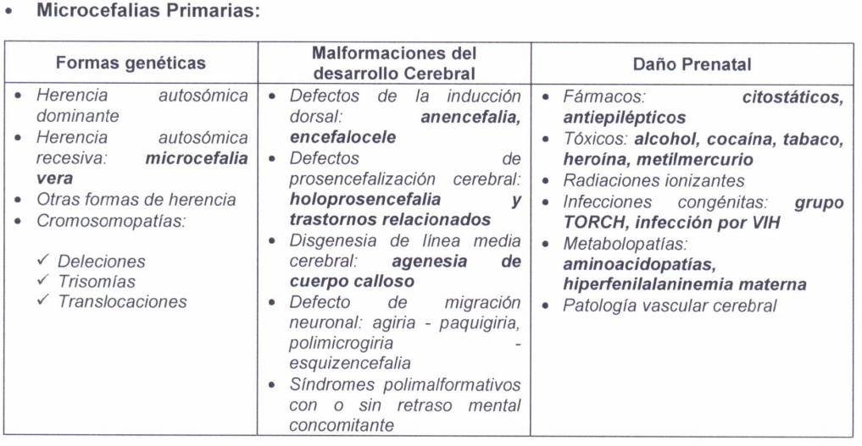
Microcefalia primaria
El cerebro no logra completar un desarrollo embrionario normal.
CC nacimiento: -2 DS.

Slide 27
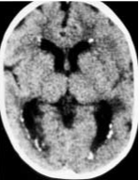
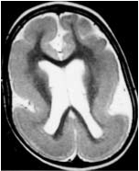
Microcefalia primaria:
TAC: CALCIFICACIONES AGIRIA PAQUIGIRIA

Slide 28


Microcefalia primaria:
Lisencefalia Doble corteza

Slide 29
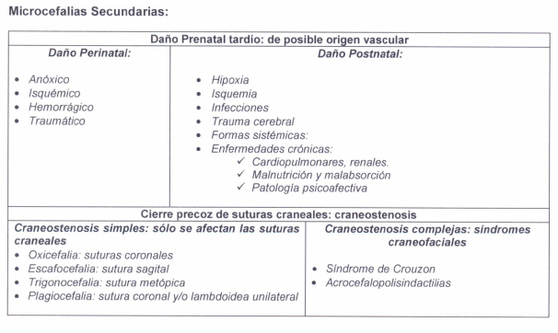
Microcefalia secundaria
El cerebro completa un desarrollo normal, pero luego sufre un daño que altera su crecimiento posterior.
CC nacimiento Normal

Slide 30
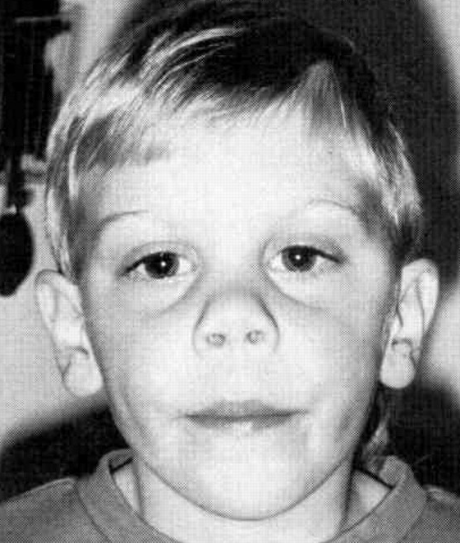
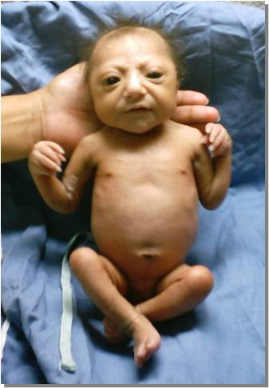
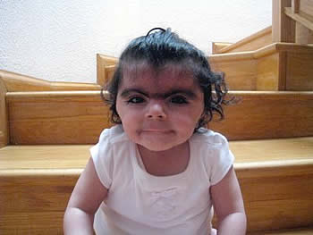
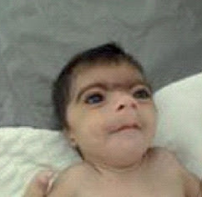
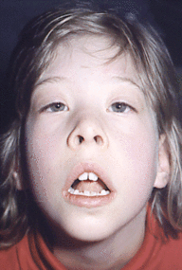
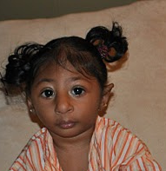
Microcefalias 1°: genéticas
Síndrome de Seckel
Smith Lemli Opitz
Cornelia de Lange

Slide 31
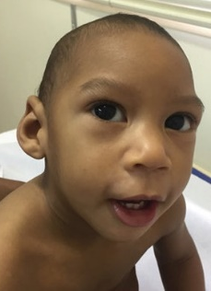
Evaluación clínica
El síntoma común prácticamente a todas las microcefalias es el retraso mental, salvo en algunos casos familiares.
Cráneo
  Tamaño: CC actual y CURVA
  Forma
  Fontanelas y suturas
  Auscultación
Antropometría: Talla
CC padres
Ex neurológico/DSM/Piel
Según etiología pueden aparecer otros síntomas:
Convulsiones
Tr. Neurosensoriales
Malformaciones viscerales
Alteraciones del tono muscular
Fenotipo atípico
Defectos motores
Dificultades en la alimentación
Trastornos del movimiento

Slide 32
Microcefalia: estudio
Imágenes
  TAC cerebro: calcificaciones
  RM cerebro
Estudios genéticos
  Orientados por clínica
SIEMPRE BUSCAR:
Epilepsia
Parálisis cerebral
Alteraciones visuales y auditivas
Déficit cognitivo

Slide 33
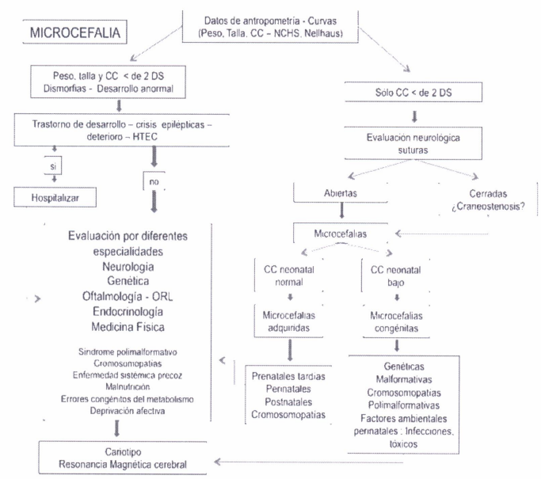

Slide 34
Alteraciones del perímetro cefálico ¿Cuándo derivar?
Sospecha craneosinostosis
Macrocefalia
  Sospecha Hidrocefalia: URGENCIA!
  Progresiva: URGENCIA!
Microcefalia

